Slide 1

Муниципальное бюджетное дошкольное образовательное учреждение
детский сад № 23
НЕДЕЛЯ ПСИХОЛОГИИ 2023г.
«Путешествие в волшебную страну знаний или предшкольный путеводитель»
Девиз недели:
«Хочу! Могу! Умею! Или как пробудить в ребёнке радость познания»
Подготовила и провела Педагог-психолог: Кожина Н.Ю.
г. Ковров, 2023г.

Slide 2
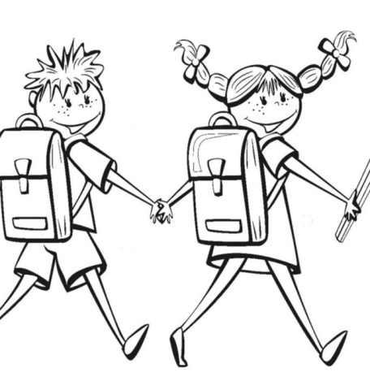
С 1 декабря по 8 декабря 2023 г. в нашем детском саду проходила неделя психологии «Путешествие в волшебную страну знаний или предшкольный путеводитель».
Девиз недели:
«Хочу! Могу! Умею! Или как пробудить в ребёнке радость познания»
Эпиграф недели:
«Книжки разные любить и воспитанными быть....учат в школе... учат в школе ...учат в школе!»
Актуальность:
Некоторые взрослые уверены, что подготовить ребенка к первому классу— значит научить его выполнять задания из многочисленных рабочих тетрадей, которые часто используются во время тестирования для поступающих в школу. А кое-кто решает готовить к школе совершенно иначе: ужесточает дисциплину, требуя от ребенка беспрекословного послушания и самостоятельности, объясняя малышу, что совсем скоро он станет «взрослым», а готовиться к этому надо уже сейчас.
К школе надо готовить не только детей, но и взрослых: мам и пап, бабушек и дедушек!
Поэтому возникла необходимость проведения традиционной недели психологии на тему предшкольной подготовки «Путешествие в волшебную страну знаний или предшкольный путеводитель».
Цель недели психологии:
повысить психолого-педагогическую компетентность педагогов и родителей будущих первоклассников.
Задачи:
Организовать совместную и индивидуальную творческую деятельность педагогов, родителей и детей. Повысить психологическую компетентность субъектов образовательного процесса. Создать психологически комфортную, развивающую среду в образовательной

Slide 3
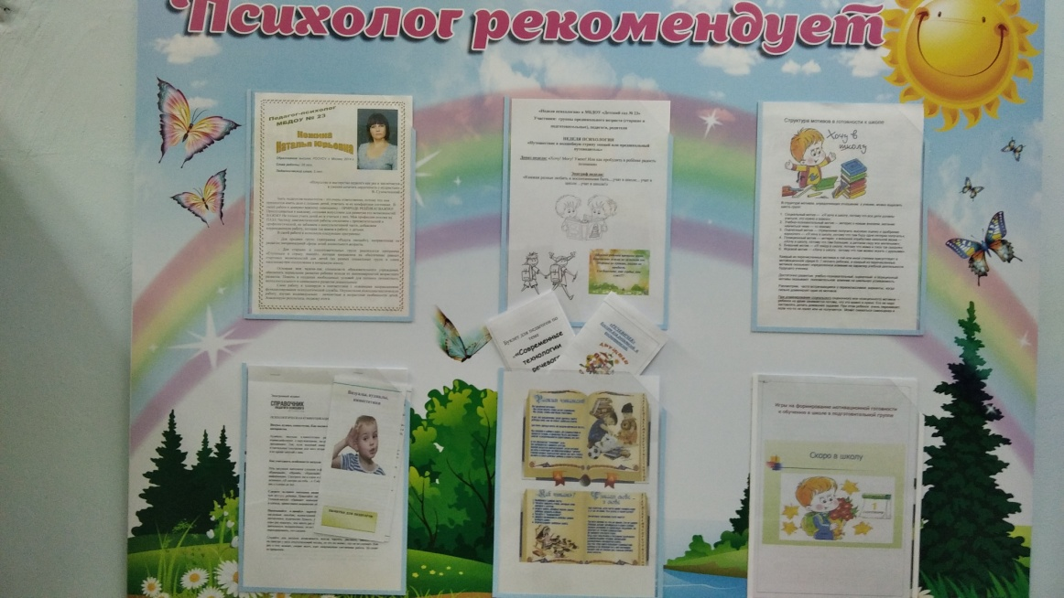


Slide 4
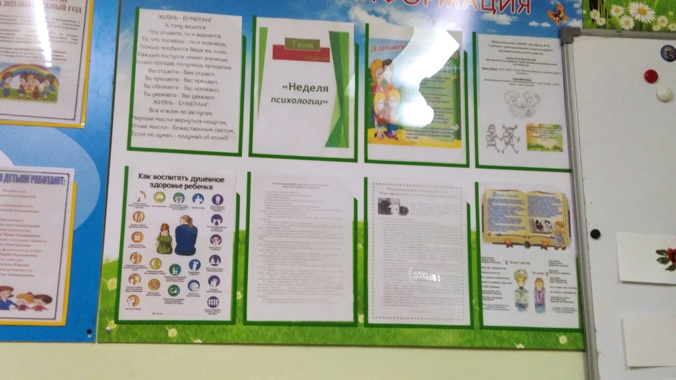
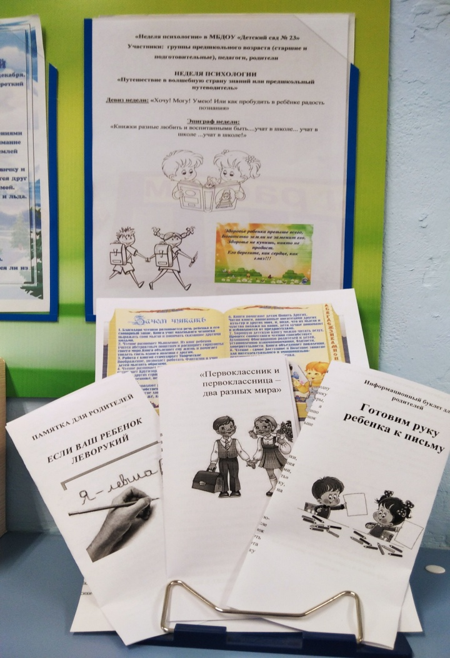
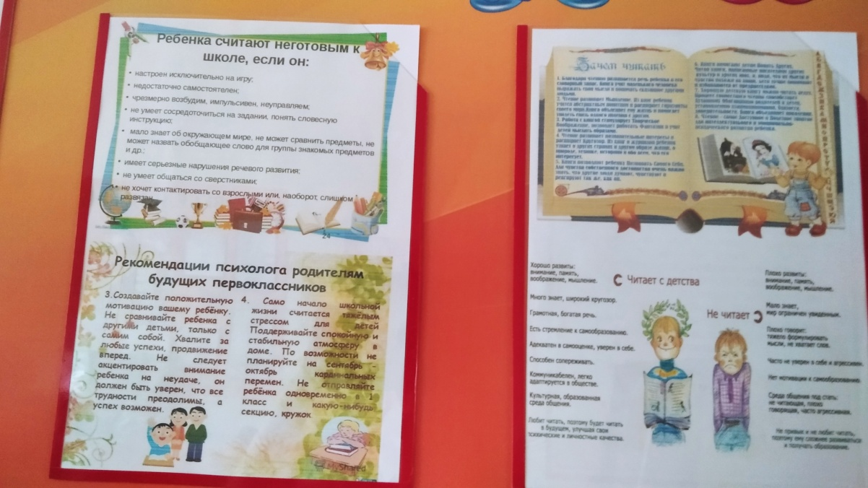

Slide 5

Пятница (01. 12.)
«Станция – источник мотивационный!»
(Хочу в школу!)

Slide 6
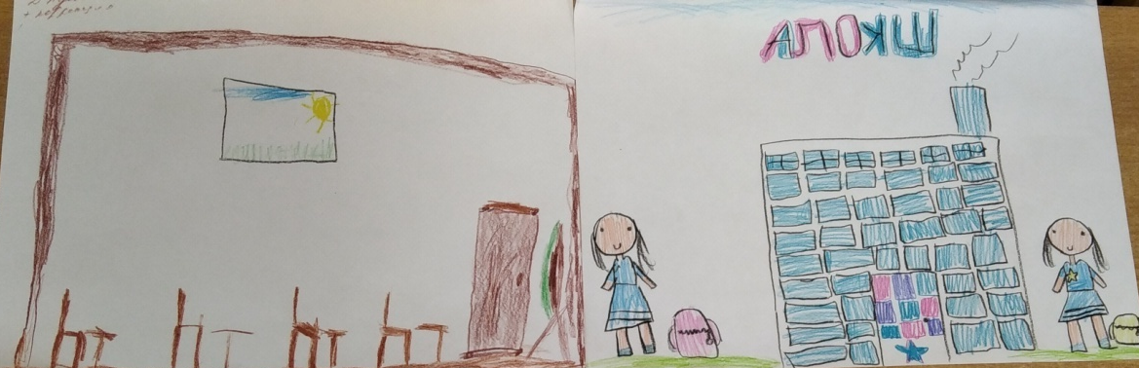

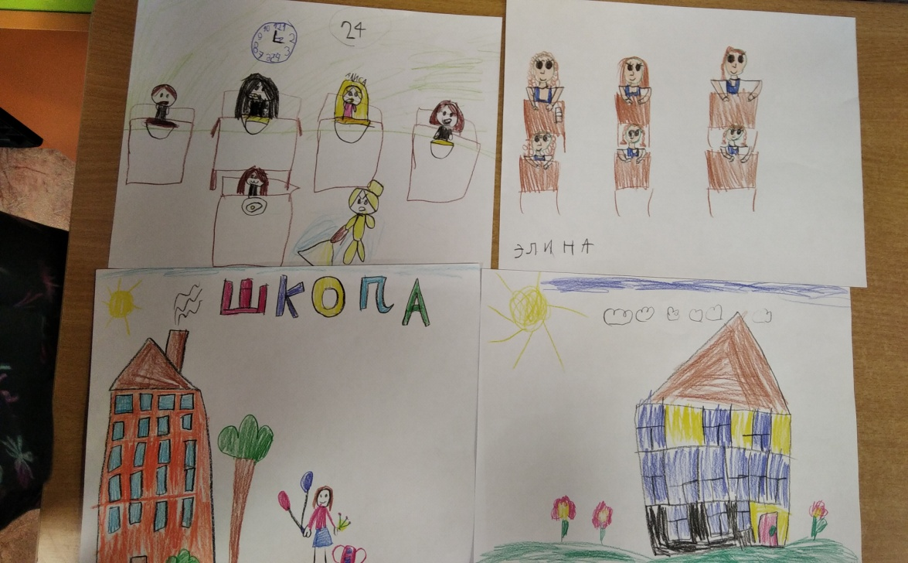
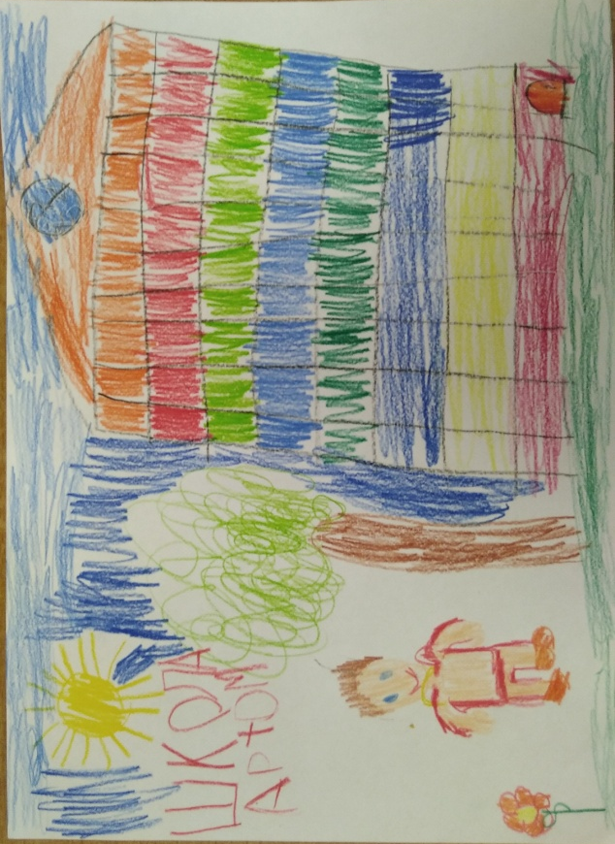
Рисуночный тест «Рисунок школы»
(Цель: определить отношение будущего первоклассника к школе и уровень тревожности на эту тему), группа №17,20

Slide 7

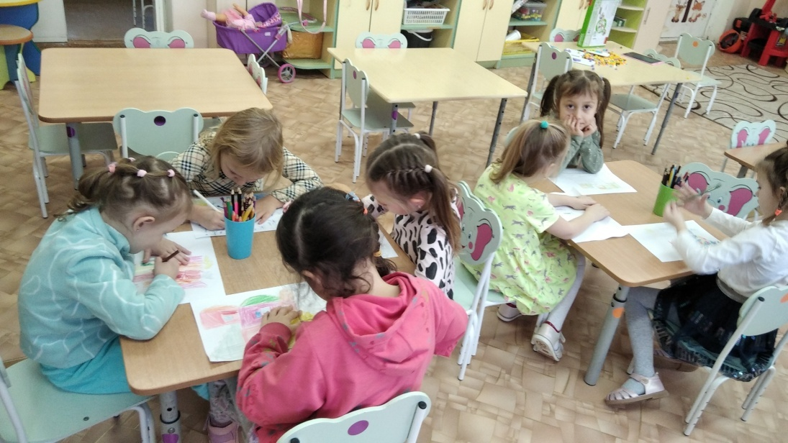
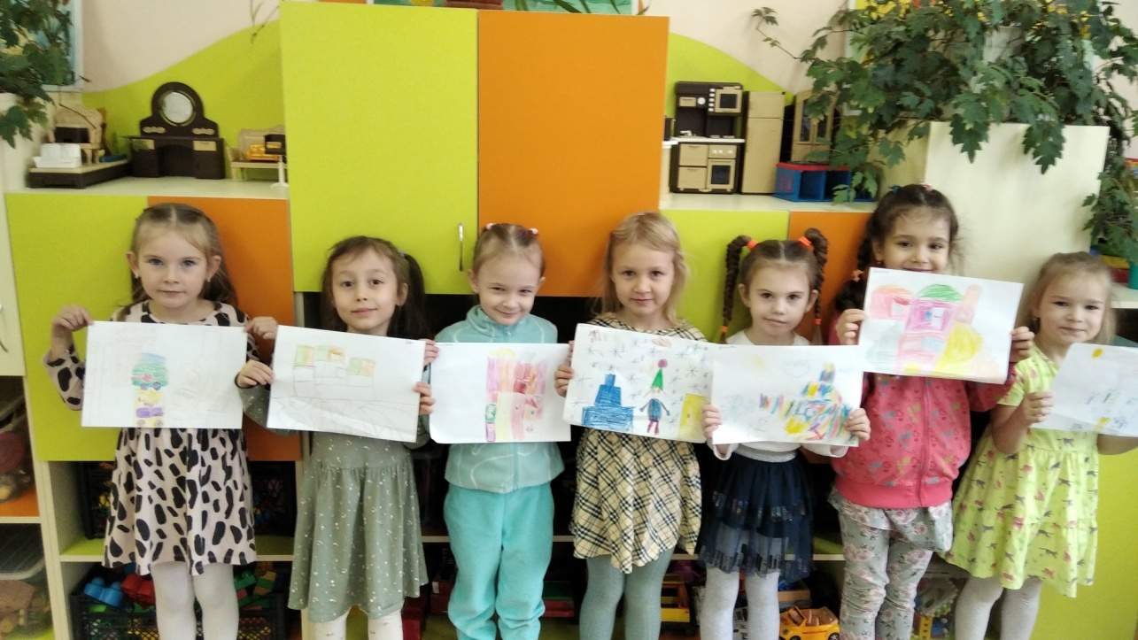
Методика «Рисунок моей группы»
(Цель: изучение психологического климата в группе, особенностей взаимоотношений между детьми, самочувствия ребенка в группе, группа №8

Slide 8

Понедельник (04. 12.)
«Станция - удивительная!»
(Каждый ребёнок уникален!)

Slide 9
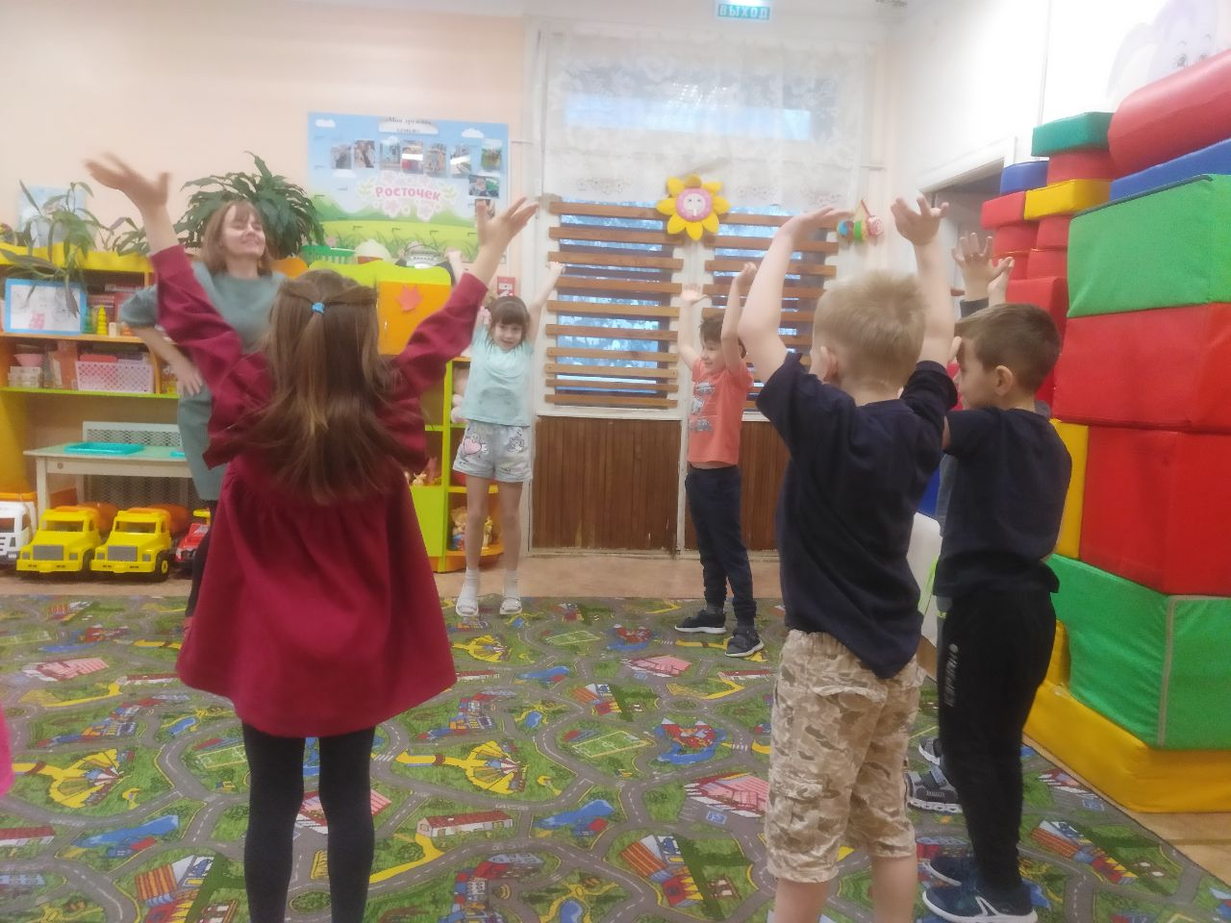
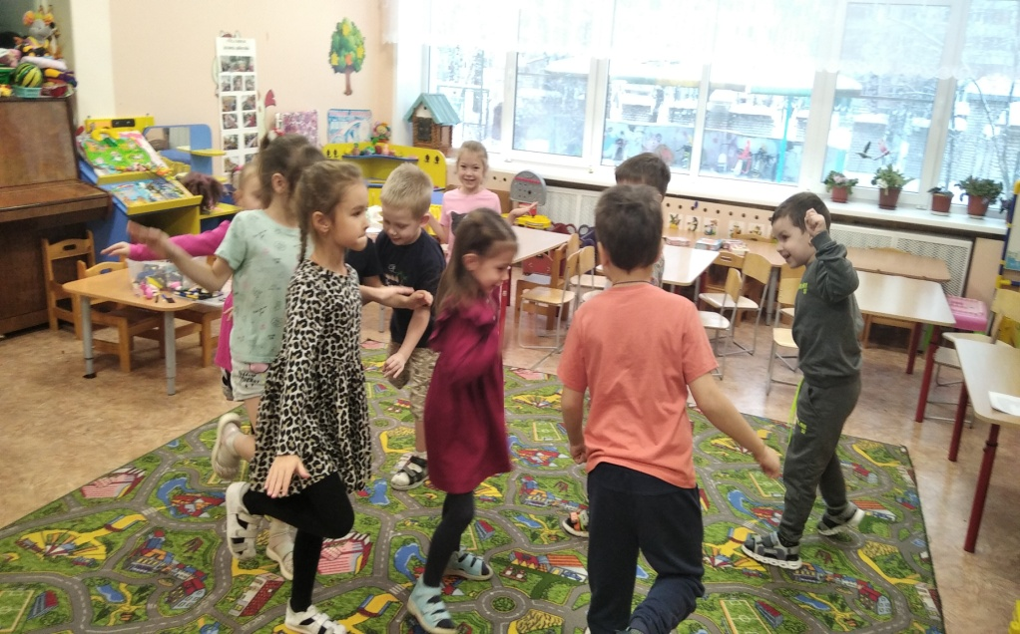

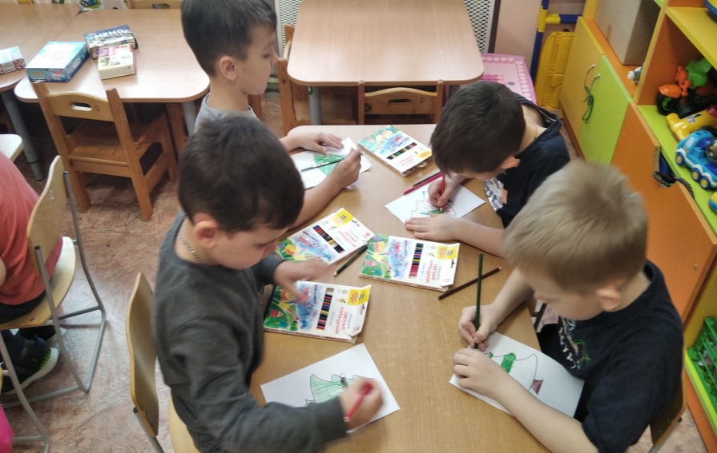
Занятие «Что такое школа»
( цель: развитие учебной мотивации ), группа №17,20

Slide 10
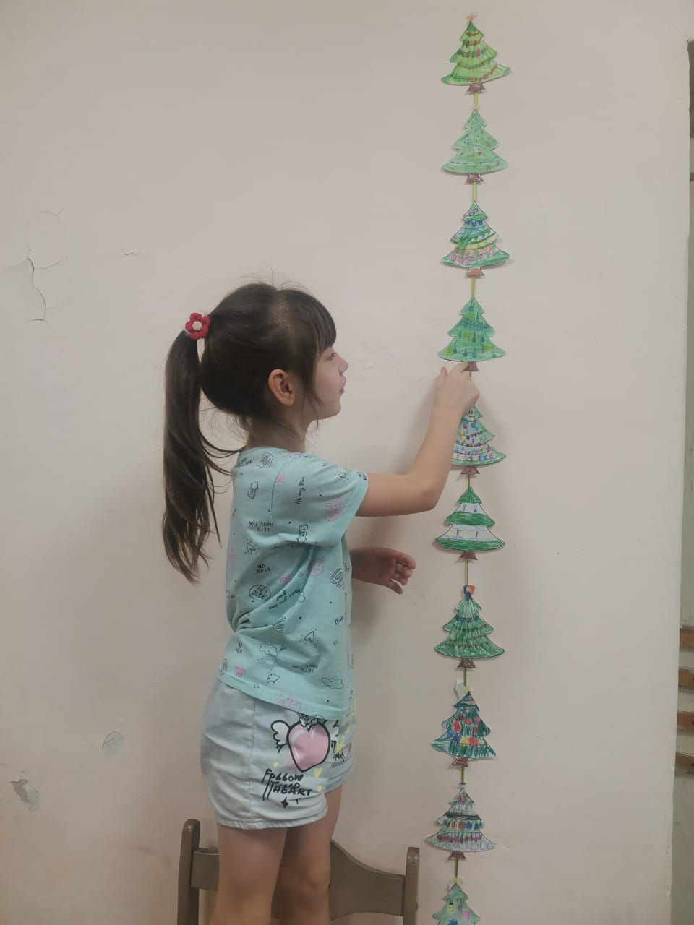

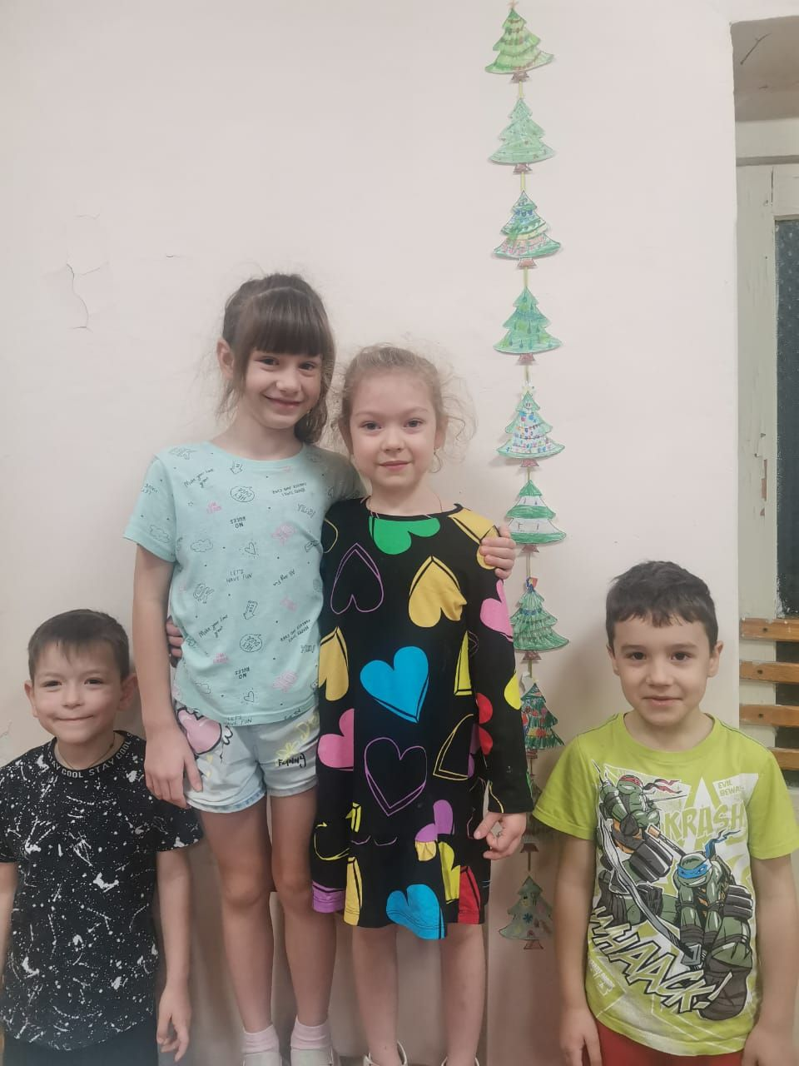
Занятие «Что такое школа»
( цель: развитие учебной мотивации ), группа №17,20
Продуктивная деятельность
«Хоровод дружных ёлок»

Slide 11
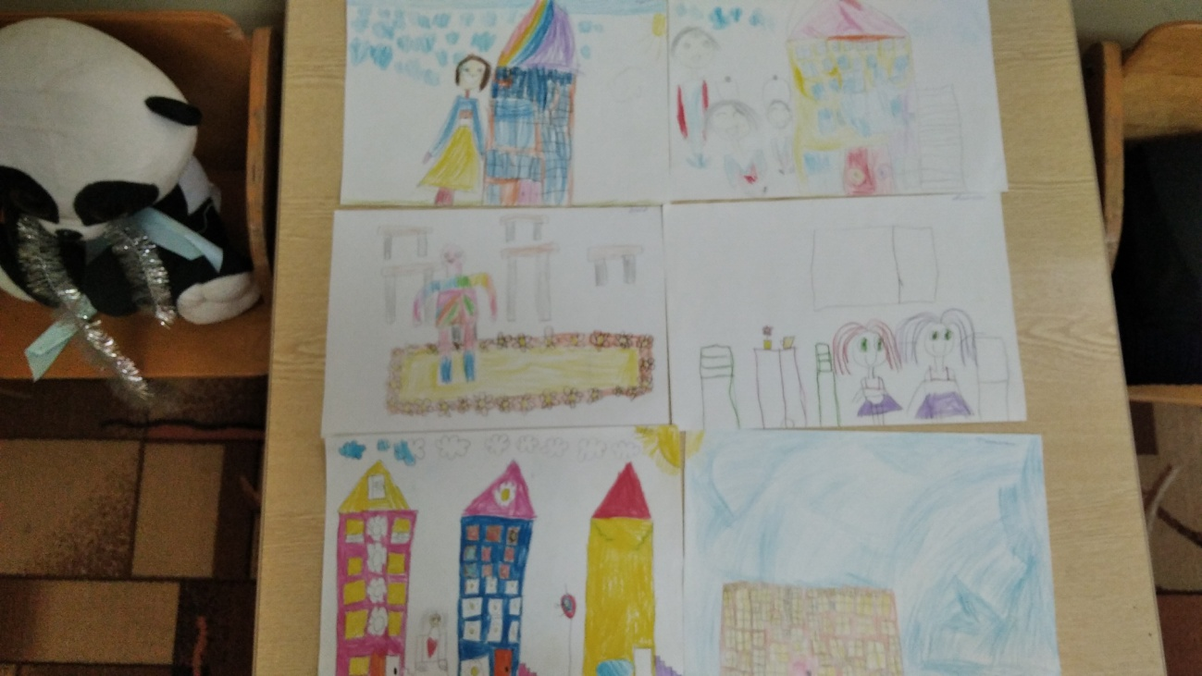
Методика «Рисунок моей группы»
(Цель: изучение психологического климата в группе, особенностей взаимоотношений между детьми, самочувствия ребенка в группе) группа №11

Slide 12

Вторник(05. 12)
Станция - «Речевичок!»
(Развиваем речевую готовность)

Slide 13
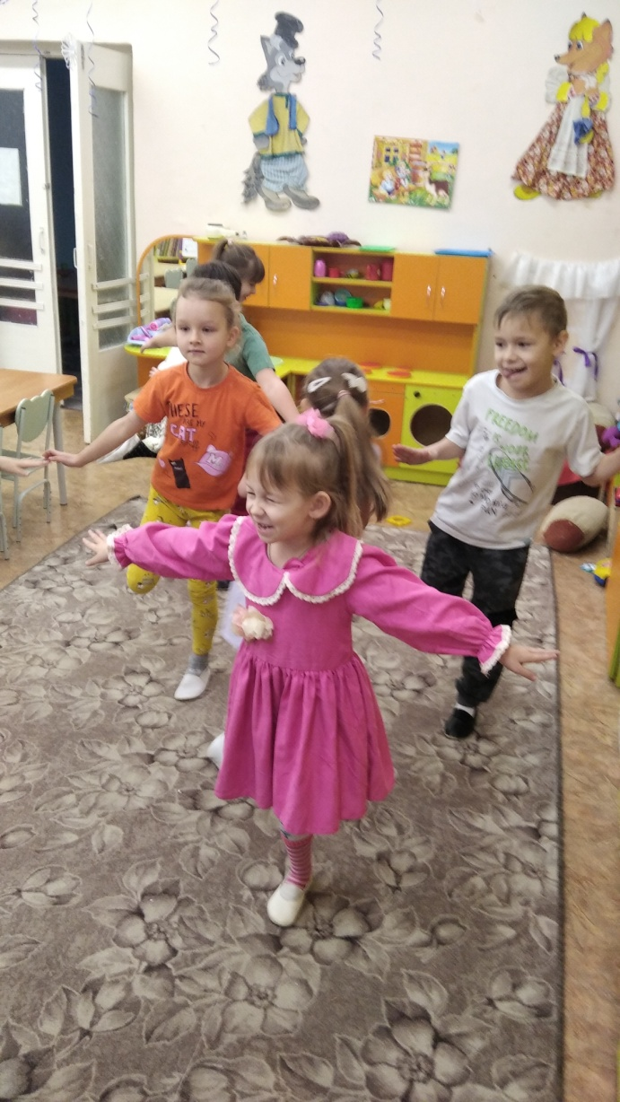
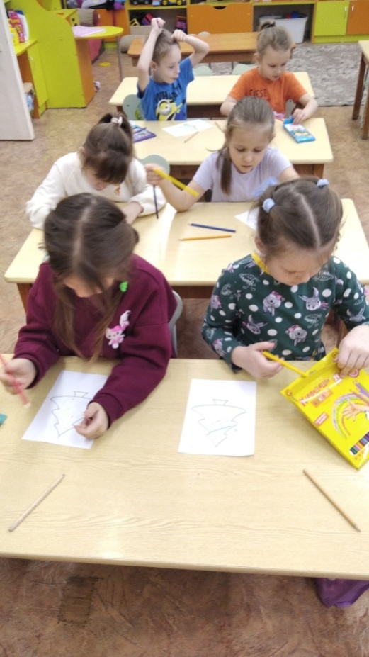
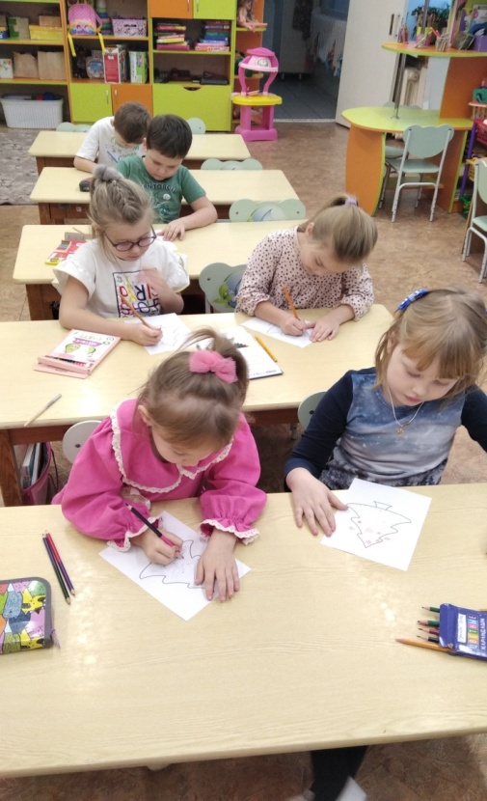
Занятие «Что такое школа»
( цель: развитие учебной мотивации ), группа №12

Slide 14
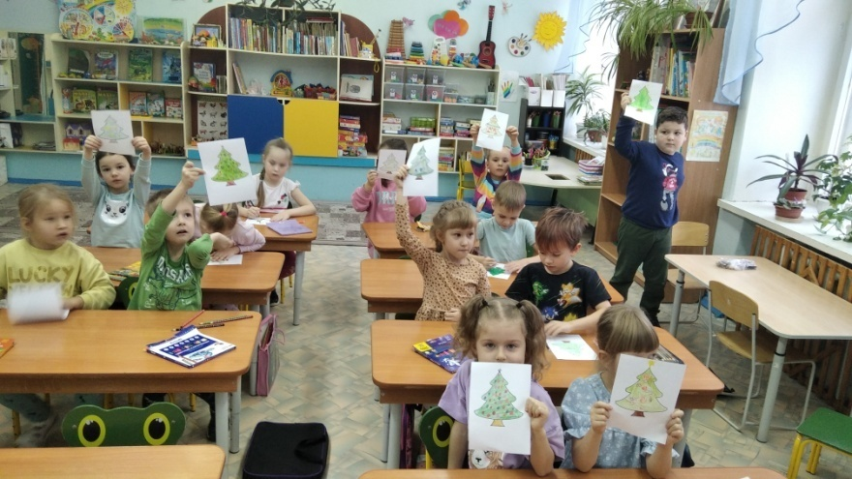
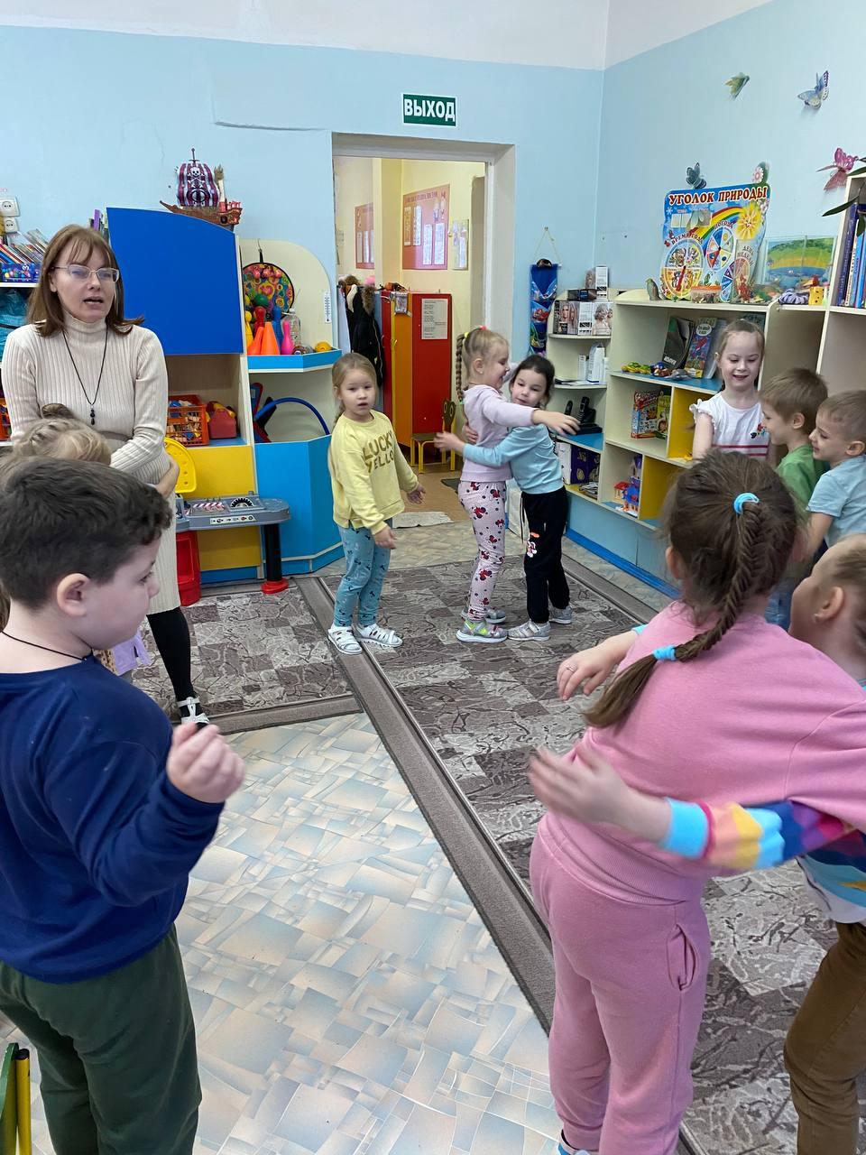
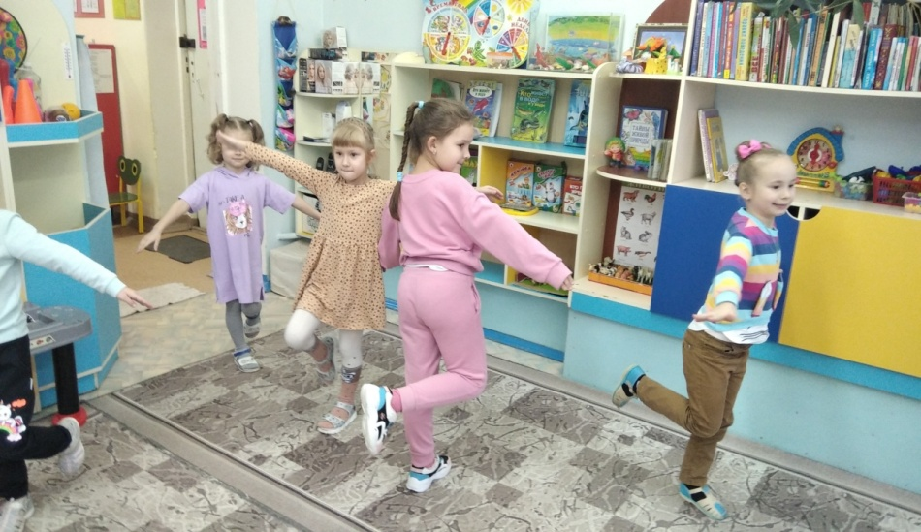
Занятие «Что такое школа»
( цель: развитие учебной мотивации ), группа №10

Slide 15
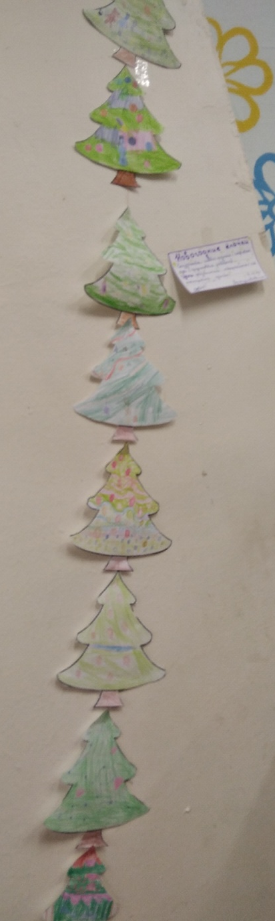
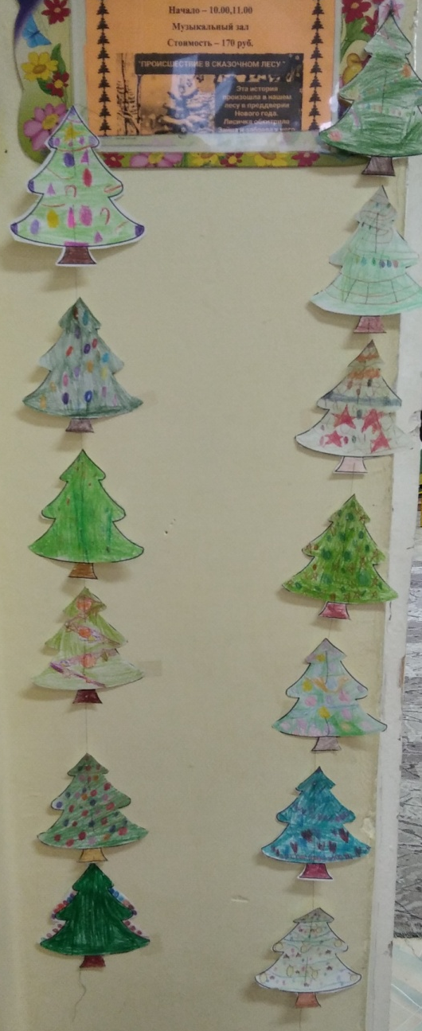
Продуктивная деятельность
«Хоровод дружных ёлок» гр. №10 и 12

Slide 16
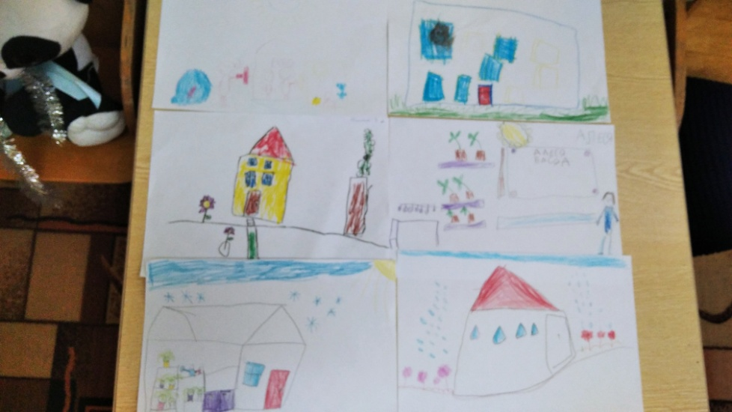
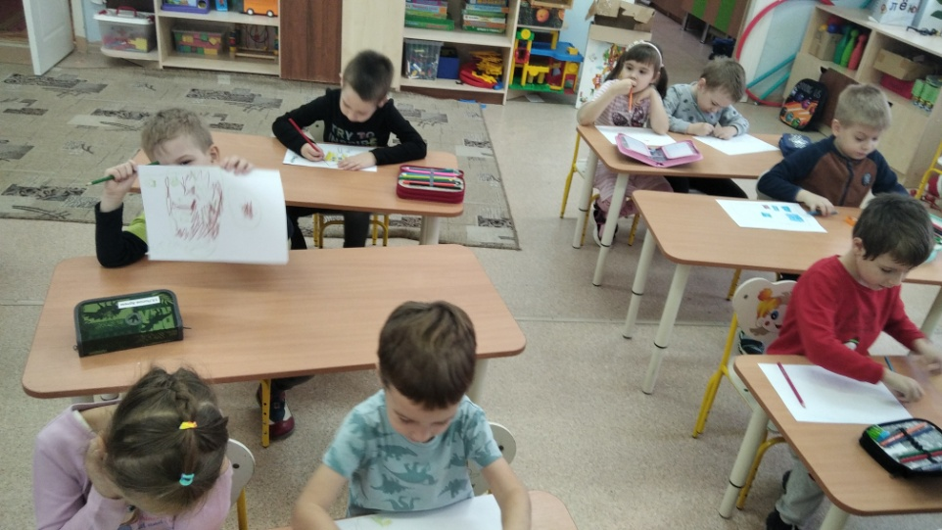
Методика «Рисунок моей группы»
(Цель: изучение психологического климата в группе, особенностей взаимоотношений между детьми, самочувствия ребенка в группе) группа №9

Slide 17


Семинар-практикум для педагогов
«Развитие межполушарного взаимодействия как основа интеллекта и физического здоровья детей»

Slide 18
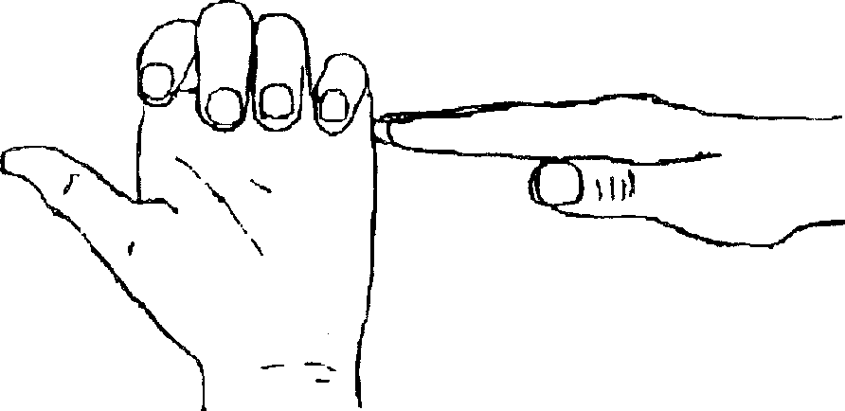
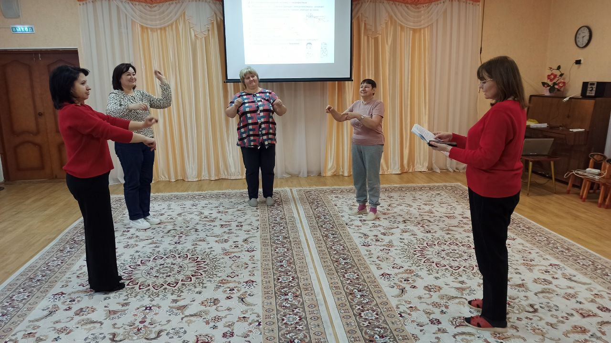
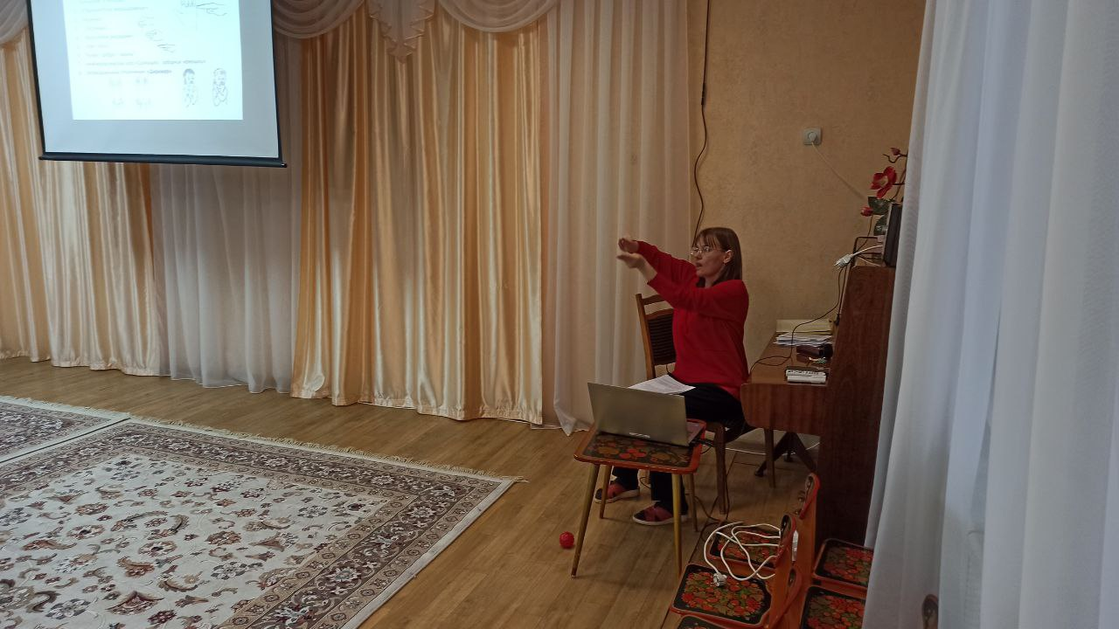
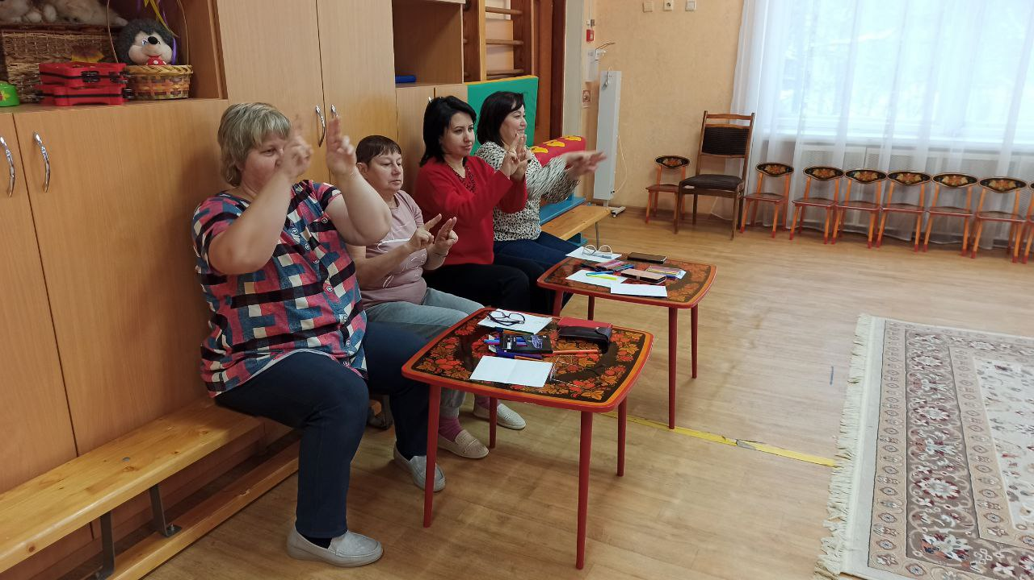
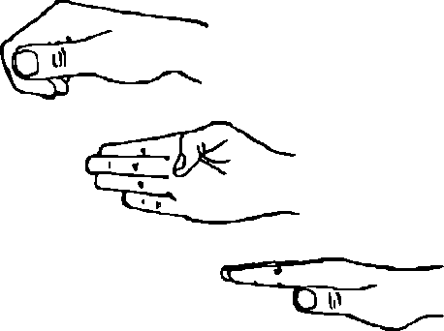


Slide 19

Среда (06.12.)
Станция «Умелый карандаш»
(готовим руку к письму)

Slide 20

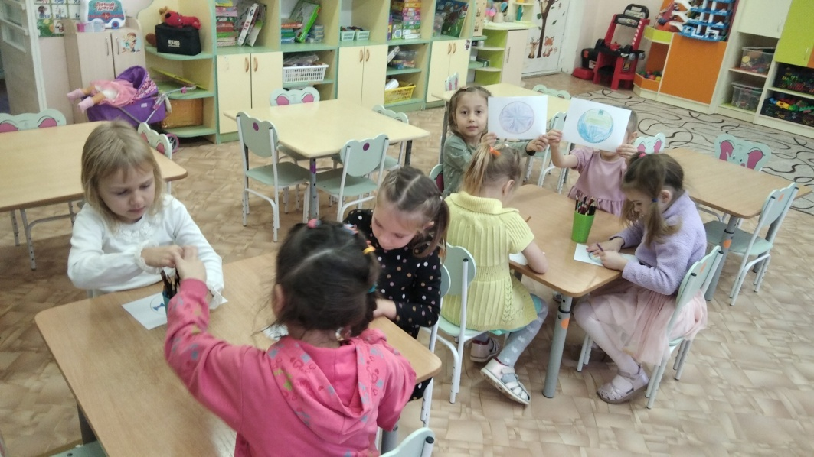
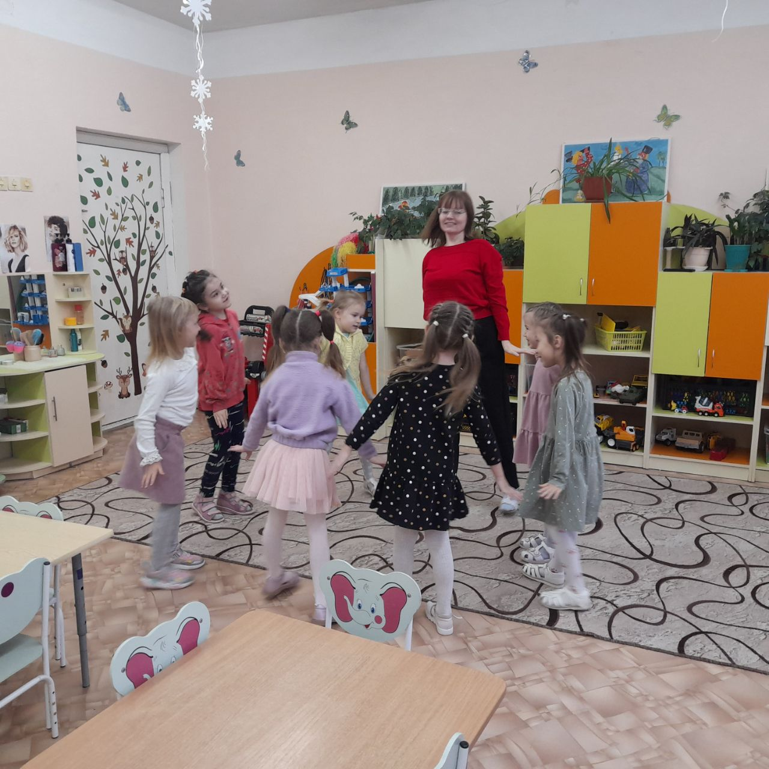
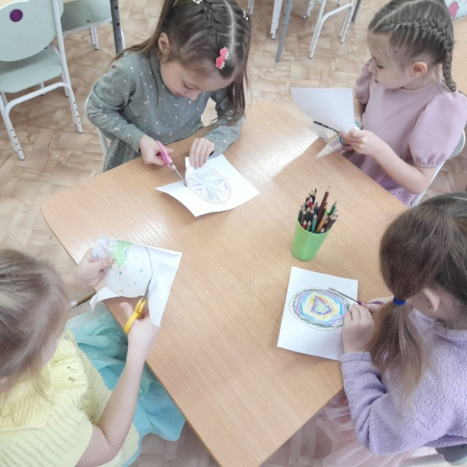
Занятие «Школьник и дошкольник»
(цель: готовить к формированию внутренней позиции школьника), группа №8

Slide 21
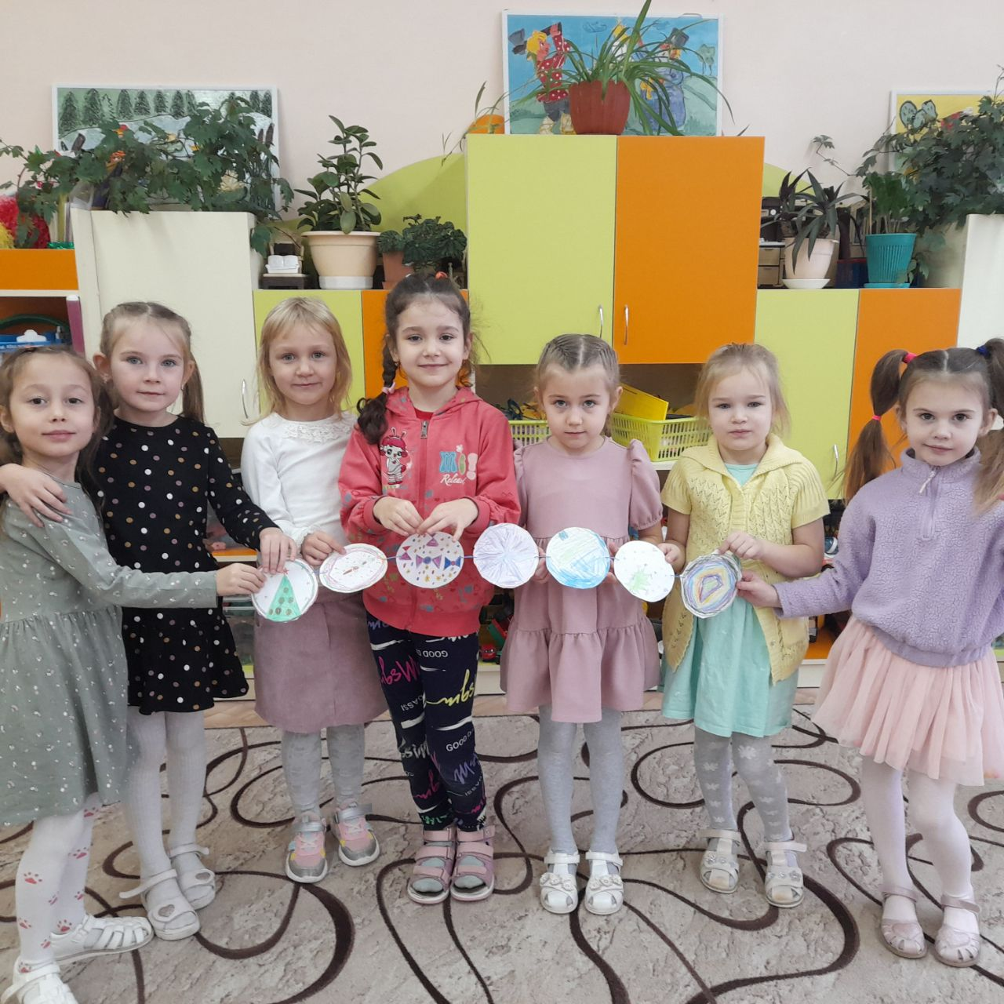
группа №8

Slide 22
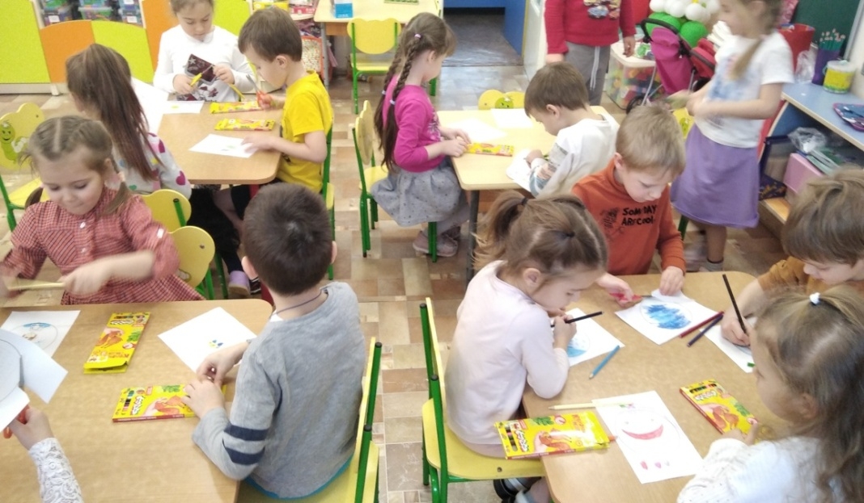
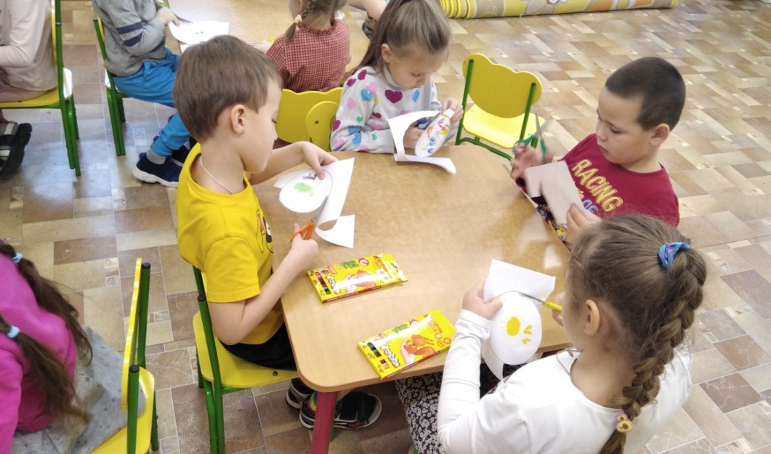
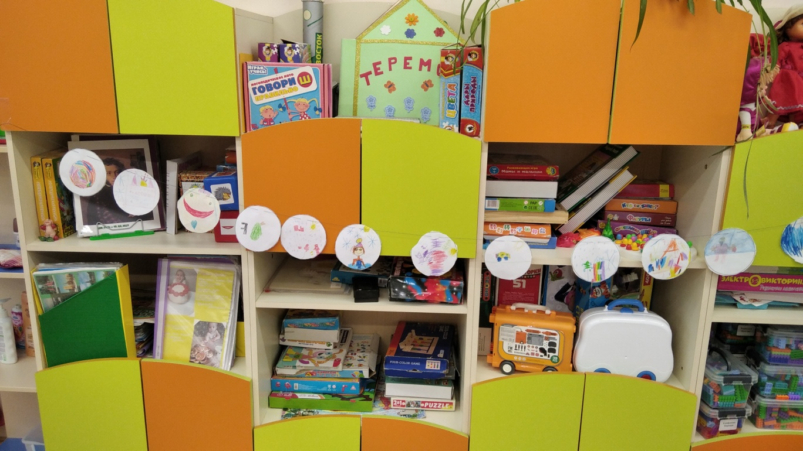
Занятие «Школьник и дошкольник»
(цель: готовить к формированию внутренней позиции школьника), группа №11

Slide 23

Четверг (07.12)
«Станция – источник здоровья»
(В здоровом теле – здоровый дух!)

Slide 24
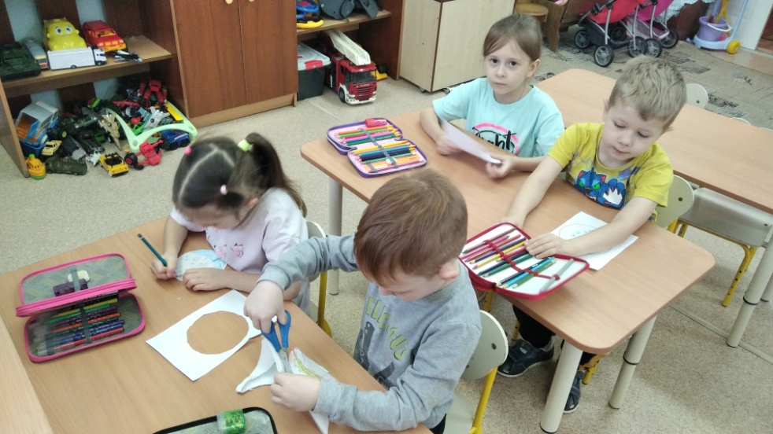
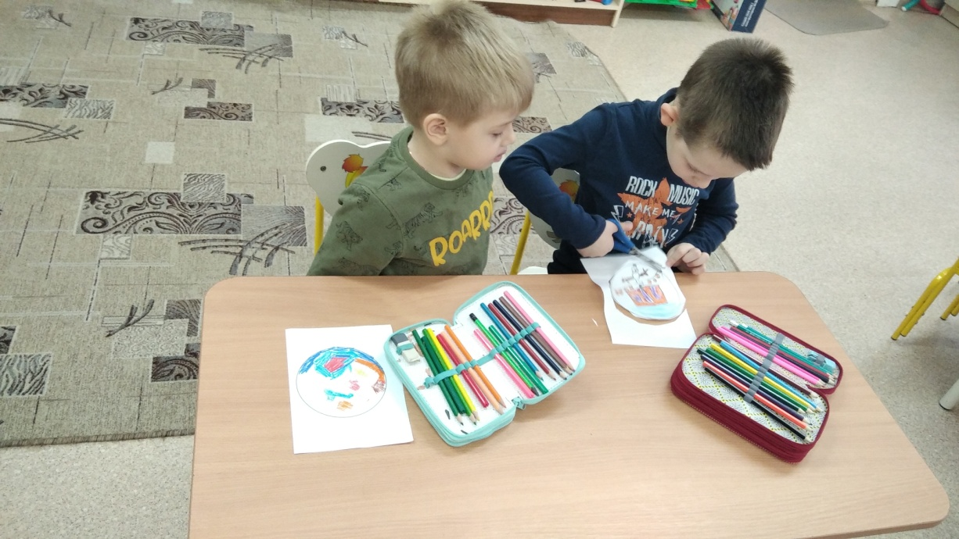
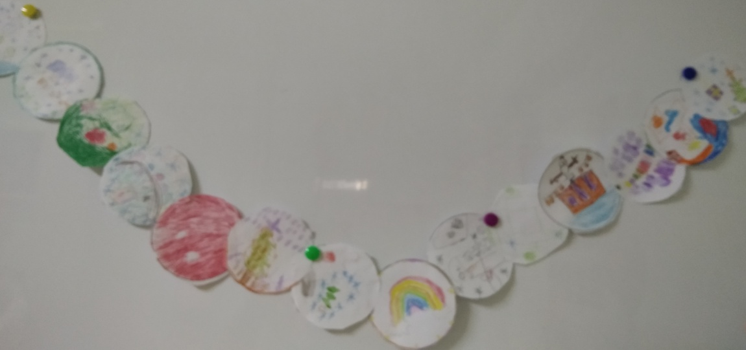
Занятие «Школьник и дошкольник»
(цель: готовить к формированию внутренней позиции школьника), группа №9

Slide 25
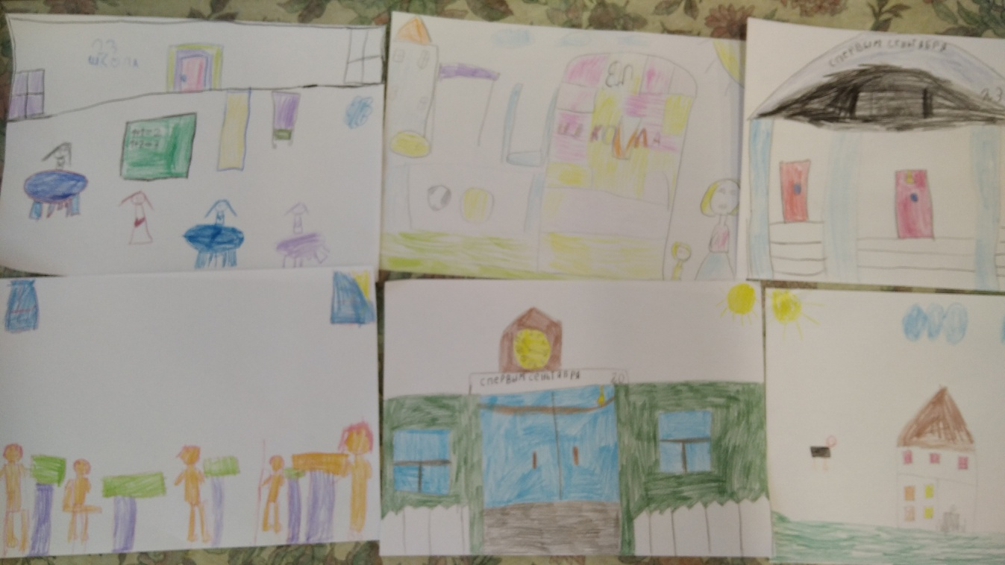
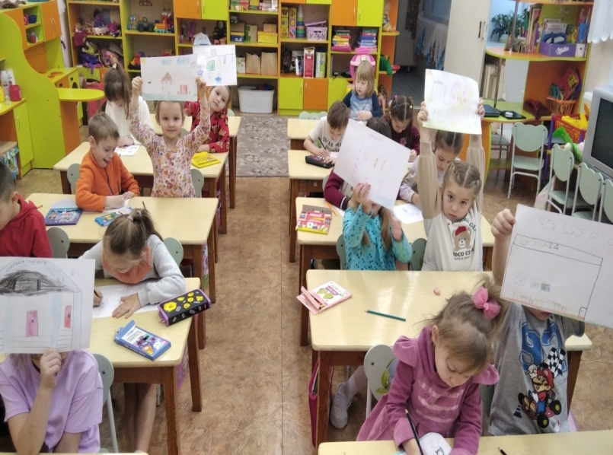
Рисуночный тест «Рисунок школы»
(Цель: определить отношение будущего первоклассника к школе и уровень тревожности на эту тему), группа №12

Slide 26
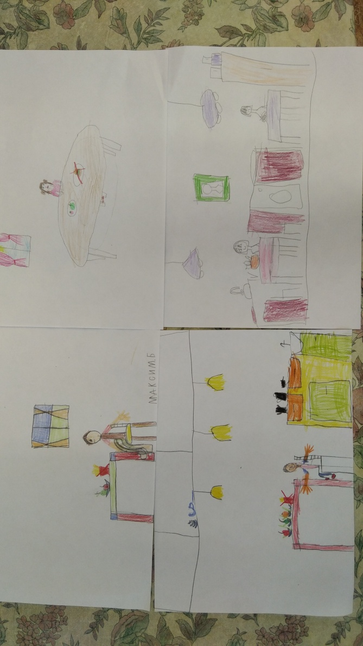

Рисунки детей 12 гр
«Правильно питайся - силы набирайся!»

Slide 27
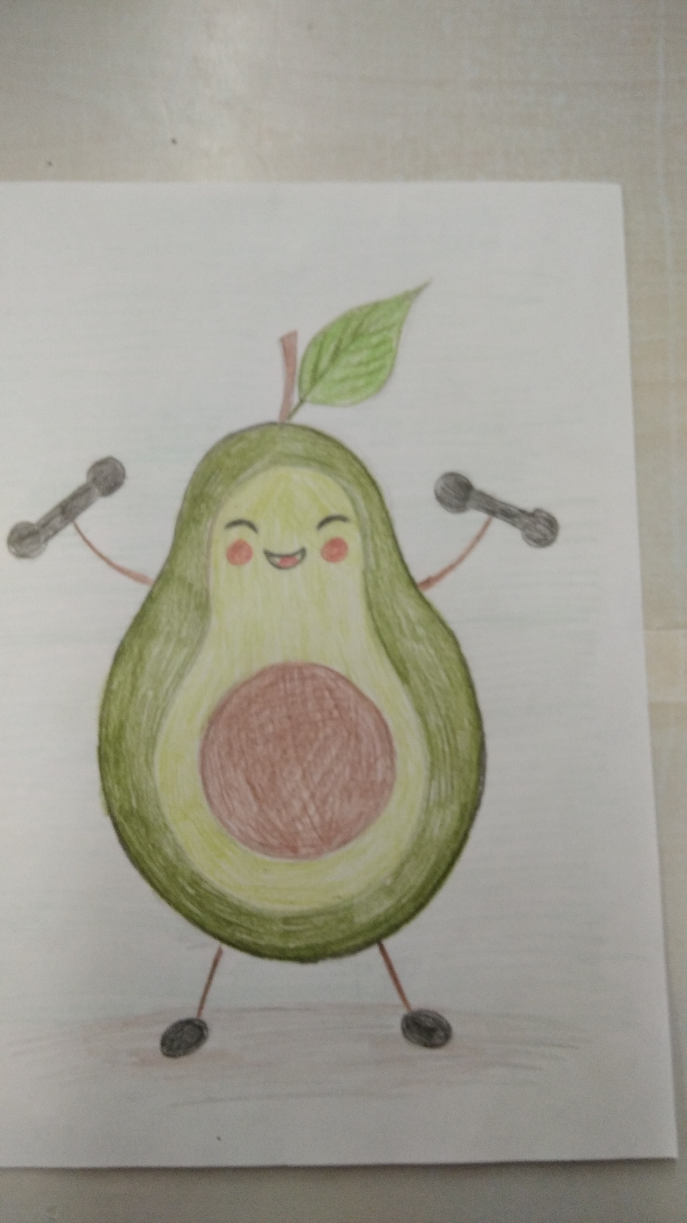
Конкурс по здоровьесбережению
Творческая работа «Малыш-крепыш»
группа №10

Slide 28
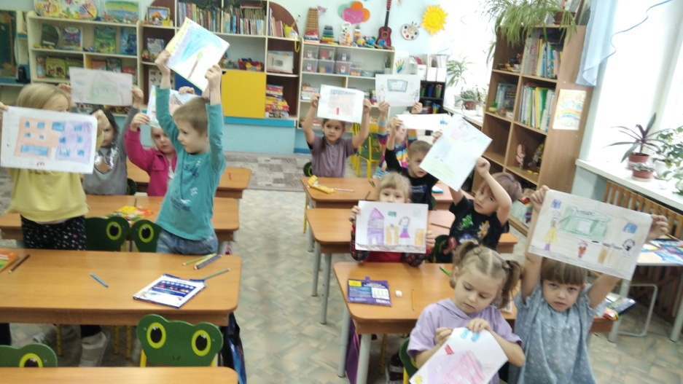
Рисуночный тест «Рисунок школы»
(Цель: определить отношение будущего первоклассника к школе и уровень тревожности на эту тему), группа №10

Slide 29

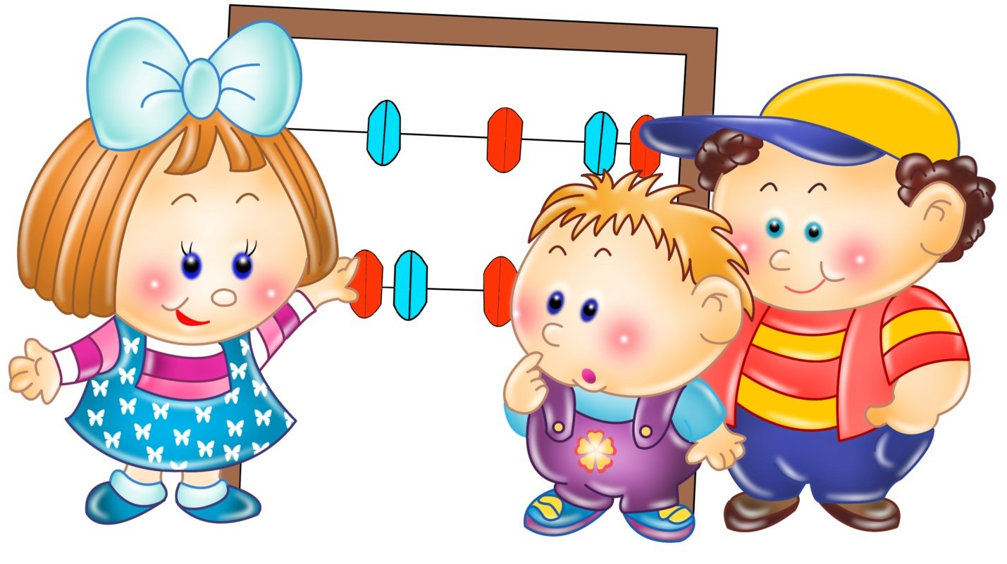
Акция «Азбука – малышам!» /подготовительные группы/
Акция «Счёт – малышам!» /старшие группы/ коллективные творческие работы в подарок детям младших групп (2-е младшие, средние)

Slide 30
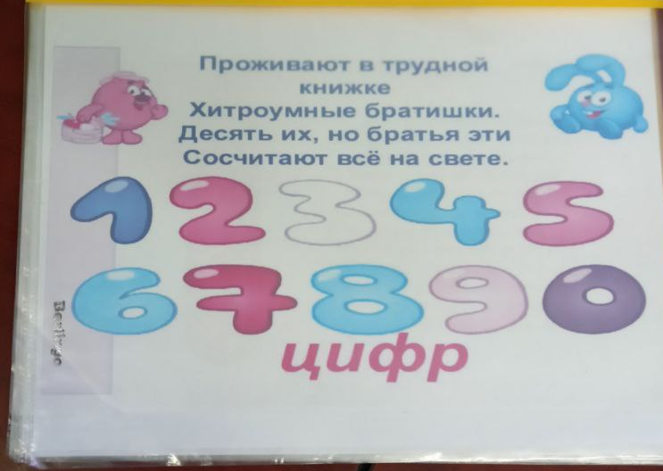
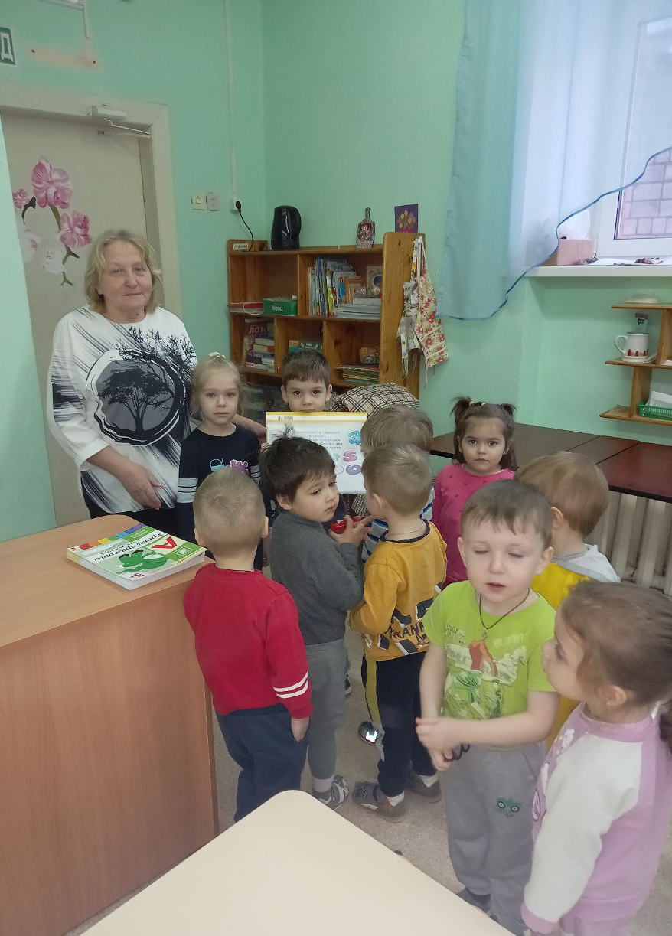

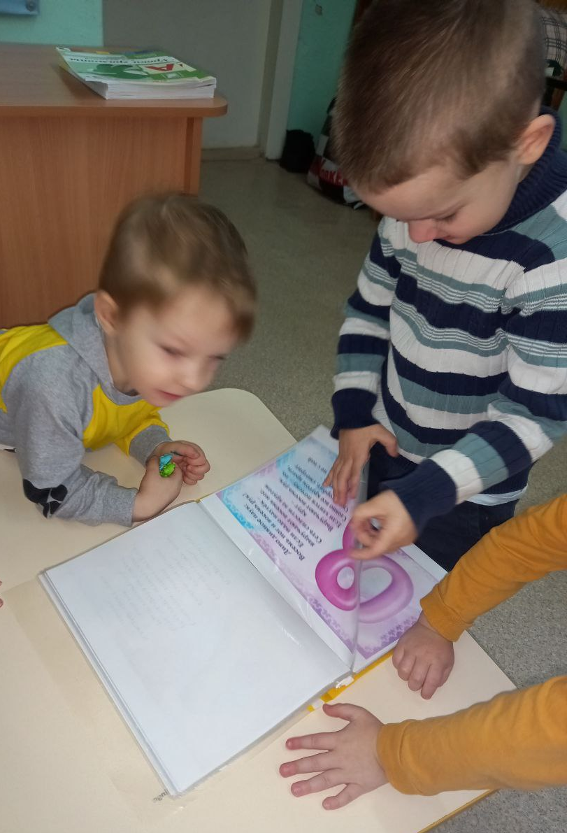

Акция «Счёт – малышам!» /старшая группа №9 в подарок детям 2 мл. группе №1/
группа №9

Slide 31





Акция «Счёт – малышам!»
/старшая группа №11 в подарок детям средней. группы №7/

Slide 32




Акция «Счёт – малышам!»
/старшая группа №8 в подарок детям 2 мл. группы №2/

Slide 33





Акция «Азбука – малышам!» /подготовительная группа №17 в подарок младшим группам /

Slide 34





Акция «Азбука – малышам!» /подготовительная группа №20 в подарок младшим группам /

Slide 35





Акция «Азбука – малышам!»
/подготовительная группа №10 в подарок 2 мл. группе №13/

Slide 36



Акция «Азбука – малышам!»
/подготовительная группа №12 в подарок средней группе №5/

Slide 37

Фотоакция «Семейное чтение – сближает поколения»
/Участникам акции было предложено составить выставку фотографий - бабушки и дедушки с внуками за чтением любимой книги/

Slide 38

группа №11

Slide 39


группа №5

Slide 40


группа №5

Slide 41


группа №5

Slide 42

Акция «Школа моего детства»
/родители и воспитатели групп старшего дошкольного возраста/ Мини – экспозиция школьных атрибутов

Slide 43



группа №9

Slide 44

группа №11

Slide 45

Творческое задание: «Говорят дети»
(педагоги проводят опрос среди детей, на тему «Почему я хочу в школу»)

Slide 46

группа №9

Slide 47

группа №17

Slide 48

группа №20

Slide 49

группа №20

Slide 50

Творческое задание «Папа, мама, я-читающая семья»
/коллаж про любовь к книгам в семье/

Slide 51


группа №11

Slide 52


группа №9

Slide 53

Коллективная творческая работа «Письмо Деду морозу»

Slide 54


группа №9

Slide 55



группа №17

Slide 56


группа №12

Slide 57

Диагностика на Неделе психологии
Рисуночный тест «Рисунок школы», цель: определить отношение будущего первоклассника к школе и уровень тревожности на эту тему (дети подготовительных групп);
Методика «Рисунок моей группы», цель: изучение психологического климата в группе, особенностей взаимоотношений между детьми, самочувствия ребенка в группе (дети старших групп);
Анкетирование родителей «Готов ли ребёнок к школе», цель: уровень готовности к школе (родители детей подготовительных групп);
Анкетирование родителей «Ребёнок аудиал, визуал или кинестетик», цель: определить ведущий тип восприятия (родители детей старших групп)

Slide 58
Рисуночный тест «Рисунок школы»
цель: определить отношение будущего первоклассника к школе и уровень тревожности на эту тему
Участники: дети подготовительных групп в количестве 39 человек
Вывод по результатам обследования:
Анализ цветовой гаммы, сюжета рисунка, линий и характера рисунка, показывает:
у 93% детей сложилось эмоционально благополучное отношение к школе и учению, они готовы к принятию учебных задач и взаимодействию с учителем.
У 7 % детей есть некоторая тревога по поводу школьного обучения. Необходимо расширить круг их знаний и представлений о школьно-учебной действительности, формировать положительное отношение к учителю и будущим одноклассникам.

Slide 59
Методика «Рисунок моей группы»
цель: изучение психологического климата в группе, особенностей взаимоотношений между детьми, самочувствия ребенка в группе
Участники: дети старших групп в количестве 33 человек
Вывод по результатам обследования:
учитывая особенности изображения фигур (детей, воспитателя и др.), качество линий, использования цвета, показатели агрессии, общее содержание рисунка.
82% детей с признаками психологического благополучия ребенка в группе
14% детей сильный нажим (когда линии буквально продавливают «дорожки» на листе бумаги, заметные с обратной стороны) скорее будет свидетельствовать о состоянии возбуждения у дошкольника, связанного либо с самой ситуацией диагностики, либо с темпераментными особенностями ребенка, или может иметь какие-либо другие причины.
4% детей Слабые прерывистые линии часто свидетельствуют либо об астеническом (ослабленном) состоянии ребенка, либо о наличии у него неуверенности, нерешительности как личностной характеристики, которая проявляется в большинстве жизненных ситуаций. В этом случае слабые линии будут обнаружены практически во всех рисунках данного ребенка. Обычно такие дети составляют в среднем 10-15%.

Slide 60
Анкетирование родителей «Готов ли ребёнок к школе»
цель: уровень готовности к школе
Участники: родители детей подготовительных групп в количестве 39 человек
Вывод по результатам обследования:
90% детей полностью готовы к началу регулярного школьного обучения
10% детей условно готовы к школе, но этого не достаточно для успешного усвоения школьной программы. Необходимо Больше заниматься с ними, развивая все познавательные процессы (память, внимание, мышление, речь, воображение), а также мелкую моторику рук и усидчивость

Slide 61
Анкетирование родителей «Ребёнок аудиал, визуал или кинестетик»
цель: определить ведущий тип восприятия;
Участники: родители детей старших групп в колличестве 18 чел.
Вывод по результатам обследования:
Аудиалы – 0 чел.
Визуалы – 6 чел.
Кинестетики – 10 чел.
Смешанный тип восприятия – 2 чел.
Люди с таким типом воспринимают мир на ощупь. Неважно, как выглядит вещь, главное, что она удобная и приятная
Также для людей с таким типом восприятия большую роль играют движения. Они любят проходить материал на практике. Их жизнь наполнена чувствами, которые связаны с телесными ощущениями.
Лучше не стоит нарушать личное пространство кинестетика, если вы с ним плохо знакомы: оно для него многое значит.

Slide 62


Пятница (08. 12.)
Закрытие
Подведение итогов
Путь к стране той, очень трудный. Нелегко его пройти. Соберу с собой в дорогу Всё что надо мне в пути.
Честность, смелость, дисциплина, Любознательность и труд Ум, настойчивость, пытливость. Мне в помощники придут.

